Slide 1


Presupuesto por Resultados (PpR) y sus Instrumentos
Marco Conceptual y Metodológico

Slide 2
Contenido:
Contexto del Presupuesto por Resultados (PpR)
  Gestión para Resultados (GpR) en el marco de la Nueva Gerencia Pública.
  Calidad del Gasto Público.
Presupuesto por Resultados (PpR) y sus instrumentos.

Slide 3




Contexto del PpR
El PpR surge en un contexto mucho más amplio de cambio en la forma de conceptualizar la gestión pública y el rol del estado en la sociedad.

Slide 4
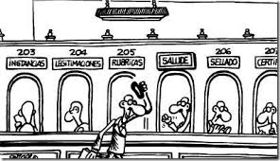
Contexto del PpR
Dos factores se consideran relevantes para el surgimiento del PpR:
  Desde una perspectiva general, la crisis del estado tradicional generó la necesidad de reformarlo para responder a los desafíos del nuevo contexto global y a las necesidades y demandas legítimas de los ciudadanos.

Slide 5
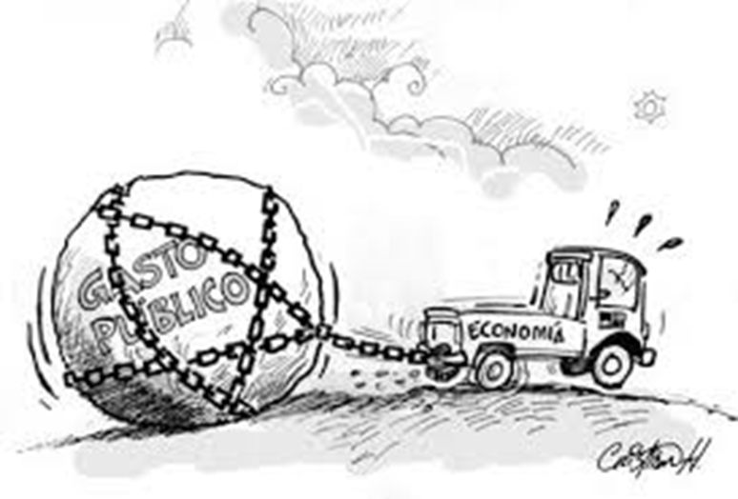
Contexto del PpR
  Desde una perspectiva económica, la necesidad, sobre todo en los países emergentes y en desarrollo, que la política fiscal se concentre no solo en la disciplina fiscal sino también en la calidad del gasto público y contribuya a la reducción de las desigualdades y al crecimiento económico.

Slide 6
Gestión para Resultados (GpR)¹
En la década de 1970 los países desarrollados iniciaron una serie de reformas para reemplazar el modelo burocrático de Estado o modelo Weberiano por uno orientada al ciudadano y basado en la racionalidad económica que busca eficacia y eficiencia en la gestión pública.
Al conjunto de dichas reformas se les conoce de manera genérica como Nueva Gestión Pública y surgieron como respuesta a la crisis fiscal de esa época y para enfrentar los problemas que el Estado de Bienestar había generado.
(¹) García, R. y García, M. (2010). La gestión para resultados en el desarrollo: avances y desafíos en América Latina
y el Caribe. 2da. Ed. BID.

Slide 7
Gestión para Resultados (GpR)¹
A partir de la década de 1980 los países de América latina y el Caribe emprendieron un proceso de reforma del Estado provocado por el agotamiento del modelo de sustitución de importaciones (CEPAL) y por la crisis de la deuda externa.
Dichas reformas se enfocaron en el ajuste fiscal, la reducción del Estado y la apertura comercial; sin embargo, persistieron grandes brechas en la capacidad de los Estados de gestionar la cosa pública.
(¹) García, R. y García, M. (2010). La gestión para resultados en el desarrollo: avances y desafíos en América Latina
y el Caribe. 2da. Ed. BID.

Slide 8
Gestión para Resultados (GpR)¹
Es “un marco de referencia cuya función es la de facilitar a las organizaciones públicas la dirección efectiva e integrada de su proceso de creación de valor público (resultados) a fin de optimizarlo, asegurando la máxima eficacia y eficiencia de su desempeño, la consecución de los objetivos de gobierno y la mejora continua de sus instituciones” (BID & CLAD, 2007) .
(¹) García, R. y García, M. (2010). La gestión para resultados en el desarrollo: avances y desafíos en América Latina
y el Caribe. 2da. Ed. BID.

Slide 9
Gestión para Resultados (GpR)¹
García & García (2010) definieron la GpR como “una estrategia de gestión que orienta la acción de los actores públicos del desarrollo para generar el mayor valor público posible a través del uso de instrumentos de gestión que, en forma colectiva, coordinada y complementaria, deben implementar las instituciones públicas para generar los cambios sociales con equidad y en forma sostenible en beneficio de la población de un país” (p.7).
La GpR se enfoca en los resultados y no en las funciones, en la toma de decisiones basada en evidencia, en la transparencia y en la rendición de cuentas.
(¹) García, R. y García, M. (2010). La gestión para resultados en el desarrollo: avances y desafíos en América Latina
y el Caribe. 2da. Ed. BID.

Slide 10
Gestión para Resultados (GpR)¹
Los instrumentos básicos de la GPR son:
  Planes estratégicos.
  Presupuesto por resultados.
  Marco fiscal de mediano plazo.
  Gestión financiera y de riesgos integrada.
  Sistema de adquisiciones públicas.
  Sistema de recursos humanos.
  Contratos de gestión.
  Incentivos.
  Estándares de calidad
  Indicadores de desempeño.
  Evaluaciones.
  Rendición de cuentas.
(¹) García, R. y García, M. (2010). La gestión para resultados en el desarrollo: avances y desafíos en América Latina
y el Caribe. 2da. Ed. BID.

Slide 11




Calidad del Gasto Público²
La “Calidad del gasto público” se enmarca en un concepto más general: La “Calidad de las Finanzas Públicas”.
(²) Armijo, M. y Espada, M. (2014). Calidad del gasto público y reformas institucionales en América Latina
y el Caribe. Serie Macroeconomía del Desarrollo N° 156. Santiago de Chile: CEPAL- Naciones Unidas.

Slide 12

Calidad del Gasto Público²
La política fiscal solo referida al control cuantitativo de las finanzas públicas no garantiza el adecuado manejo de la economía, limita la acción del Estado para tomar medidas contra-ciclícas y el impacto de las finanzas públicas sobre el crecimiento, el desarrollo y la reducción de las desigualdades.
Este concepto más comprehensivo y más amplio se identifica como Calidad de las Finanzas Públicas.
(²) Armijo, M. y Espada, M. (2014). Calidad del gasto público y reformas institucionales en América Latina
y el Caribe. Serie Macroeconomía del Desarrollo N° 156. Santiago de Chile: CEPAL- Naciones Unidas.

Slide 13

Calidad del Gasto Público²
“La Calidad de las Finanzas Públicas (CFP) abarca todas las disposiciones, acuerdos y operaciones de política que contribuyen con el logro de los objetivos macroeconómicos de la política fiscal, en particular los vinculados con el crecimiento económico a largo plazo”. (Barrios y Schaechter, 2008, p.7).
(²) Armijo, M. y Espada, M. (2014). Calidad del gasto público y reformas institucionales en América Latina
y el Caribe. Serie Macroeconomía del Desarrollo N° 156. Santiago de Chile: CEPAL- Naciones Unidas.

Slide 14
Calidad del Gasto Público²
Las Finanzas Públicas impactan en el crecimiento económico de largo plazo a través de cinco dimensiones:
  El tamaño del gobierno.
  La posición fiscal y sostenibilidad.
  La composición, eficiencia y efectividad del gasto.
  La estructura y eficiencia de los sistemas de impuestos.
  La gobernanza fiscal.
  (Barrios y Schaechter, 2008)
(²) Armijo, M. y Espada, M. (2014). Calidad del gasto público y reformas institucionales en América Latina
y el Caribe. Serie Macroeconomía del Desarrollo N° 156. Santiago de Chile: CEPAL- Naciones Unidas.

Slide 15
Calidad del Gasto Público²
Según ILPES (2012), en el marco de la calidad de las finanzas públicas, el concepto de “Calidad del gasto Público” abarca:
  Un uso eficaz y eficiente de los recursos públicos.
  Asegurar el incremento de la equidad distributiva.
  Incrementar el potencial de crecimiento de la economía.
(²) Armijo, M. y Espada, M. (2014). Calidad del gasto público y reformas institucionales en América Latina
y el Caribe. Serie Macroeconomía del Desarrollo N° 156. Santiago de Chile: CEPAL- Naciones Unidas.

Slide 16
Calidad del Gasto Público²
Teniendo en cuenta lo señalado, la calidad del gasto público se puede definir a partir de sus tres dimensiones principales:
  Su contribución a los objetivos de política económica y a la estabilidad macroeconómica, lo cual abarca entre otros aspectos, el nivel y composición del gasto público.
  Su eficiencia asignativa, entendida como la asignación de los recursos públicos en función a las prioridades de política pública (involucra el cierre de brechas) y a la efectividad de los programas.
  Eficacia y eficiencia operacional (alcanzar los objetivos previstos en los programas y proyectos con el mínimo uso de recursos).
(²) Armijo, M. y Espada, M. (2014). Calidad del gasto público y reformas institucionales en América Latina
y el Caribe. Serie Macroeconomía del Desarrollo N° 156. Santiago de Chile: CEPAL- Naciones Unidas.

Slide 17
Calidad del Gasto Público²
La calidad del gasto público involucra no solo a los instrumentos de política fiscal, sino también a las instituciones que diseñan y ejecutan las políticas, programas y proyectos a partir de los cuales se producen los bienes y servicios que se entregan a los ciudadanos para generar mejoras en su calidad de vida y alcanzar los objetivos de política pública.
(²) Armijo, M. y Espada, M. (2014). Calidad del gasto público y reformas institucionales en América Latina
y el Caribe. Serie Macroeconomía del Desarrollo N° 156. Santiago de Chile: CEPAL- Naciones Unidas.

Slide 18
Calidad del Gasto Público²
Calidad de gasto y PpR
El Presupuesto por Resultados (PpR) surge como parte de reformas en los sistemas presupuestarios para vincular las prioridades de desarrollo con el gasto público y contribuye a la mejora de la calidad del gasto público en la medida que:
  Orienta la asignación de recursos a lo prioritario;
  Mejora el desempeño y permite darle sentido y coherencia a la acción del estado en torno a los resultados prioritarios para la población.
(²) Armijo, M. y Espada, M. (2014). Calidad del gasto público y reformas institucionales en América Latina
y el Caribe. Serie Macroeconomía del Desarrollo N° 156. Santiago de Chile: CEPAL- Naciones Unidas.

Slide 19
Presupuesto por Resultados (PpR) y sus instrumentos
Las estrategias para vincular el proceso presupuestario y resultados de política pública esperados tienen múltiples denominaciones:
  Presupuesto por resultados (PpR),
  Presupuesto basado en resultados (PbR),
  Presupuesto para resultados (PpR),
  Presupuesto informado de desempeño, entre otros.
  (Armijo y Espada, 2008)

Slide 20
Presupuesto por Resultados (PpR) y sus instrumentos
La implementación de estas estrategias requieren cambios profundos en el proceso presupuestario, pasando de la presupuestación basada en insumos (partidas) a la basada en los productos que se entregan a los ciudadanos.
Parte importante de estos cambios es el incremento de la participación de las agencias (áreas productivas) a cargo de los productos.
Asimismo, este cambio permite la asignación de recursos en función a prioridades y la evaluación de los impactos de la variación en la asignación de recursos en los niveles de producción.
  (Armijo y Espada, 2008)

Slide 21
Presupuesto por Resultados (PpR) en el Perú³
³ Dirección General de Presupuesto Público – MEF (2017)

Slide 22
Presupuesto por Resultados (PpR)
Centro: ciudadano
¿Cuáles son sus problemas?
¿Qué magnitud tienen estos problemas?
¿Qué servicios provee el Estado para resolverlos?
¿Se evalúa el desempeño de las entidades para proveer estos servicios?
¿Puedo ver cómo los distintos niveles de gobierno se articulan hacia los servicios que requieren los ciudadanos?
Elaborado por Dirección General de Presupuesto Público – MEF (2017)

Slide 23
Presupuesto por Resultados (PpR)
En el Perú desde el año 2007 se viene implementando la Reforma en el Sistema Nacional de Presupuesto: El Presupuesto por Resultados (PpR).
Asegurar que la población reciba los bienes y servicios que requieren las personas, en las condiciones deseadas a fin de contribuir a la mejora de su calidad de vida.
FINALIDAD
Elaborado por Dirección General de Presupuesto Público – MEF (2017)

Slide 24
Presupuesto por Resultados (PpR)
El PpR es una estrategia de gestión pública que vincula la asignación de recursos a productos y resultados medibles a favor de la población.
Mejorar la elección de qué gasto priorizar.
Impulsar a que los operadores gasten más eficiente y eficazmente (mejorar el desempeño en la asignación presupuestaria)
OBJETIVOS
Elaborado por Dirección General de Presupuesto Público – MEF (2017)

Slide 25
PpR: Punto de partida
PRIORIDAD
Con presupuesto
Sin presupuesto
DESEMPEÑO
Elaborado por Dirección General de Presupuesto Público – MEF (2017)

Slide 26
Objetivo PpR 1: Eficiencia Asignativa
PRIORIDAD
Con presupuesto
Sin presupuesto
DESEMPEÑO
Elaborado por Dirección General de Presupuesto Público – MEF (2017)

Slide 27
Objetivo PpR 2: Mejora del desempeño
PRIORIDAD
Con presupuesto
Sin presupuesto
DESEMPEÑO
Elaborado por Dirección General de Presupuesto Público – MEF (2017)

Slide 28
Los 4 instrumentos del PpR
Elaborado por Dirección General de Presupuesto Público – MEF (2017)

Slide 29
Instrumentos del PpR: PP
Programas Presupuestales
Elaborado por Dirección General de Presupuesto Público – MEF (2017)

Slide 30
Programas Presupuestales (PP)
Categoría que constituye un instrumento del Presupuesto por Resultados, y que es una unidad de programación de las acciones de las entidades públicas, las que integradas y articuladas se orientan a proveer productos para lograr un Resultado Específico en la población y así contribuir al logro de un Resultado Final asociado a un objetivo de política pública.
Ley General del Sistema Nacional de Presupuesto
Ley 28411, Art. 79.3
Elaborado por Dirección General de Presupuesto Público – MEF (2017)

Slide 31
Programas Presupuestales (PP)
PP implementados y participación en el PIA (*)
(*) Porcentaje del presupuesto excluyendo deuda, pensiones y reserva del contingencia.
Elaborado por Dirección General de Presupuesto Público – MEF (2017)

Slide 32
PP como herramienta de Gestión
Elaborado por Dirección General de Presupuesto Público – MEF (2017)

Slide 33
Dificultades que enfrentan las intervenciones públicas
No está clara la prioridad: Qué se pretende lograr con el gasto.
No está clara la magnitud del problema que se intenta resolver.
No existe sustento lógico sobre las intervenciones (potenciales soluciones) a los problemas priorizados (cadena de resultados).
No existe información sobre actividades/procesos clave.
No está claro cuánto produce el estado, solo cuánto gasta.
No se puede medir efectividad ni eficiencia.
No existen indicadores de desempeño ni metas.
No se puede priorizar entre intervenciones de distinta eficacia relativa. Se prioriza a nivel de genéricas de gasto.
No se puede rendir cuentas del desempeño (salvo de la ejecución presupuestal).
No está clara la articulación entre niveles de gobierno (en función de una prioridad nacional).
No está clara la vinculación entre gasto de inversión y gasto corriente.
1
2
3
4
5
6
7
8
9
10
11
Elaborado por Dirección General de Presupuesto Público – MEF (2017)

Slide 34
Ejemplo: PP Transporte terrestre
Actividades/procesos clave descritos. Diseño del PP
4
5
Causalidad sustentada lógicamente. Diseño del PP
Producción del estado
3
1
Priorización entre productos /actividades más costo-efectivas
Medición de eficacia y eficiencia
Qué se pretende lograr con el gasto público
8
6
10
Articulación entre niveles de gobierno
11
Articulación entre gasto de inversión y gasto corriente (PIP financian ↑ oferta de productos del PP)
2
Magnitud del problema
Metas
7
Indicadores de desempeño
7
Rendición de cuentas
9
Elaborado por Dirección General de Presupuesto Público – MEF (2017)

Slide 35
Ventajas de los PP
Coloca al ciudadano como objetivo principal.
Vincula planificación con presupuesto.
Permite identificar duplicidades.
Prioriza lo potencialmente efectivo (reduce la inercia).
Mejora la focalización (cobertura de brechas de productos).
Genera una agenda de definición y seguimiento de indicadores.
La da “evaluabilidad” al gasto público (se esclarece la lógica causal y la forma en que se van a medir las cosas).
Señaliza las prioridades y la articulación de los niveles de gobierno hacia el logro de resultados nacionales.
Elaborado por Dirección General de Presupuesto Público – MEF (2017)

Slide 36
Instrumentos del PpR: Seguimiento
Seguimiento
Elaborado por Dirección General de Presupuesto Público – MEF (2017)

Slide 37
Seguimiento de los PP
Proceso continuo de recolección y análisis de información de desempeño sobre en qué medida un proyecto, programa o política está logrando los resultados previstos y cómo se está ejecutando.
Proporciona insumos para EDEP y EI
Elaborado por Dirección General de Presupuesto Público – MEF (2017)

Slide 38
Tipos de indicadores de seguimiento
INDICADOR DE DESEMPEÑO:
Es la medida del logro de los resultados esperados de un PP.
Se ubican a nivel de productos y resultados y es una medida relativa (porcentaje, ratio, entre otros).
Puede haber más de un indicador de desempeño para resultados y productos.
Ejemplo: Porcentaje de niños vacunados.
INDICADOR DE PRODUCCIÓN FÍSICA:
Es la unidad de medida de las cantidades de bienes y servicios provistos por una intervención pública.
Se ubica a nivel de producto y actividades.
Todo producto y actividad tiene solo un indicador de producción física.
Ejemplo: Persona capacitada; niño vacunado.
Elaborado por Dirección General de Presupuesto Público – MEF (2017)

Slide 39
Objetivos del seguimiento de los PP
Verificar el logro de objetivos a favor de la población y la ejecución de los bienes y servicios previstos (no profundiza las causas).
Verificar la eficiencia en el uso de los recursos.
Identificar dificultades en la gestión interna, así como de factores externos, de una organización que dificulten el logro de sus objetivos.
Mejorar la transparencia frente a los agentes internos y externos.
Elaborado por Dirección General de Presupuesto Público – MEF (2017)

Slide 40
Seguimiento de los PP
Las entidades responsables de los PP utilizan información sobre indicadores de desempeño medidos a partir de registros administrativos de las entidades públicas o de las estimaciones realizadas por el INEI a través de sus encuestas, estudios y censos.
El MEF difunde y publica la información consolidada en su portal institucional
RESULTA
Indicadores de Desempeño de PP
www.mef.gob.pe/PresupuestoPublico/RESULTA
Elaborado por Dirección General de Presupuesto Público – MEF (2017)

Slide 41
Instrumentos del PpR: EI
Evaluación
Elaborado por Dirección General de Presupuesto Público – MEF (2017)

Slide 42
Evaluaciones Independientes (EI)
Consiste en el análisis sistemático y objetivo de un programa o política en curso o concluido, en razón a su diseño, gestión, resultados de desempeño e impactos, según necesidad de información.
Contribuyen a mejorar la asignación de recursos, sustentar la continuidad o crecimiento de los PP o intervenciones públicas, generar evidencia para mejorar su diseño, y mejorar su implementación.
Elaborado por Dirección General de Presupuesto Público – MEF (2017)
42
42
Notes:
EI: Permiten estimar cuál es el logro o impacto atribuible al Programa en el resultado alcanzado

Slide 43
Tipos de evaluaciones independientes
EVALUACIONES DE DISEÑO Y EJECUCIÓN PRESUPUESTAL (EDEP)
Se enfoca en el análisis de la lógica del diseño, así como en la implementación y desempeño (eficiencia, eficacia, calidad) en las entrega de bienes y servicios.
Matriz de compromisos:
Firmada por el responsable de la entidad evaluada y Director de DGPP.
Pliegos reportan los compromisos en las fechas acordadas.
Se reporta al Congreso y usa en la sustentación de la Formulación.
Finales
Resultados
Específicos
Diseño
Productos
Gestión
Actividades
Insumos
Elaborado por Dirección General de Presupuesto Público – MEF (2017)

Slide 44
Tipos de evaluaciones independientes
EVALUACIONES DE IMPACTO:
  Permiten estimar cuál es el logro o impacto atribuible al Programa en el resultado alcanzado.
Responde a las preguntas:
¿La política funciona?
¿Cuál es la magnitud del impacto?
¿Qué intervenciones o productos son más efectivos?
Finales
Resultados
Intermedios
Productos
Diseño
Implementación
Actividades
Insumos
Elaborado por Dirección General de Presupuesto Público – MEF (2017)

Slide 45
Uso de las evaluaciones de impacto
Al aislar los efectos del programa, la evaluación de impacto contribuye a la toma de decisiones de política, pues ayuda a dilucidar:
  Contribuye a:
  Si las Políticas funcionan o no
  Dimensionar y valorar el impacto del programa: Costo - Beneficio
  Identificar modalidades o componentes de las intervención más efectivas (impactos heterogéneos)
  Para el ciclo presupuestal:
  Generación de evidencia de calidad sobre efectividad de intervenciones para:
  Mejorar diseño de PP.
  Toma de decisiones presupuestales: priorizar entre intervenciones y al interior de ellas, así como sustentar su ampliación o continuidad.
Elaborado por Dirección General de Presupuesto Público – MEF (2017)

Slide 46
Instrumentos del PpR: Programa de Incentivos a la mejora de la gestión municipal (PI)
Incentivos a la gestión
Elaborado por Dirección General de Presupuesto Público – MEF (2017)

Slide 47


Programa de Incentivos a la mejora de la gestión municipal (PI)
Transferencia condicionada de recursos financieros adicionales a todos los GL por el logro de metas semestrales/anuales.
Contribuye a mejorar la recaudación, impulsar la simplificación administrativa, y mejorar la provisión de servicios.
Apoya la implementación de los PP en los GL y el logro de sus resultados en el ámbito local.
Elaborado por Dirección General de Presupuesto Público – MEF (2017)
47

Slide 48
Programa de Incentivos a la mejora de la gestión municipal (PI)
Gestión de Residuos Sólidos
Simplificación Administrativa / Clima de Negocios
Autosostenibilidad Fiscal
Inversión en Infraestructura Básica
Seguridad ciudadana
Gestión de Riesgos de Desastres
Mejora del Gasto Social
Sanidad animal y vegetal
Programa de Incentivos Municipales
Presupuesto de S/. 1,000 millones en el 2017.
46 metas en 2017.
Sector:
Agricultura
Ambiente
Vivienda
Economía y Finanzas
Interior
Elaborado por Dirección General de Presupuesto Público – MEF (2017)

Slide 49
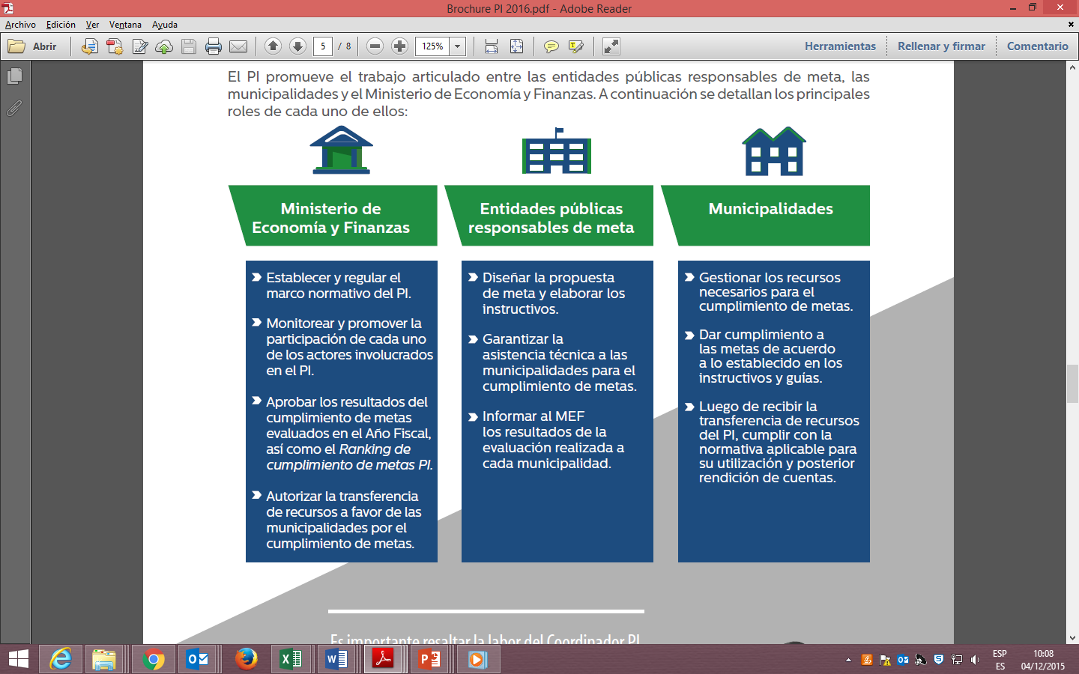
Actores involucrados en el PI
Elaborado por Dirección General de Presupuesto Público – MEF (2017)

Slide 50
Operatividad del PI
Aprobación de marco normativo
Cumplimiento de metas
Plan de trabajo.
Evaluación del cumplimiento de metas
Reclamos u observaciones
Transferencia de recursos
Asistencia Técnica a cargo de las entidades responsables de metas.
Rendición de cuentas
No existen subsanaciones.
Elaborado por Dirección General de Presupuesto Público – MEF (2017)

Slide 51
Clasificación de municipalidades del PI
ID | Clasificación de Municipalidades para priorización de incentivos | Número GL Distritales
 | Municipalidades de Ciudades Principales Tipo “A” | 40
 | Municipalidades de Ciudades Principales Tipo “B” | 210
 | Municipalidades no consideradas ciudades principales, con 500 o más viviendas urbanas | 577
 | Municipalidades no consideradas ciudades principales, con menos de 500 viviendas urbanas | 1047
Total |  | 1874
Elaborado por Dirección General de Presupuesto Público – MEF (2017)

Slide 52
Distribución de recursos del PI
Para las metas del 2017 se asignaron:
S/ 1 000 millones
1era transferencia (hasta 60%)
S/ 600 millones
Cumplimiento de metas: al 31 de diciembre de 2016
Transferencia: hasta abril de 2017
2da transferencia (hasta 40%)
S/ 400 millones
Cumplimiento de metas: al 31 de julio del 2017
Transferencia: hasta noviembre de 2017
BONO ADICIONAL: Únicamente acceden las municipalidades que cumplieron la totalidad de las metas evaluadas durante el año de acuerdo a los procedimientos aplicables para el año 2017. Se efectúa junto con la 2da transferencia del año.
Los recursos para las metas correspondientes al 31 de diciembre del 2017, serán aprobados en la Ley de Presupuesto del Sector Público para el Año Fiscal 2018.
Elaborado por Dirección General de Presupuesto Público – MEF (2017)

Slide 53


Uso de recursos del PI
Exclusivamente al cumplimiento de los fines y objetivos del PI
Sostenimiento de metas
Cumplimiento de metas
¿Actividades o Proyectos?
¿Proporción a cada objetivo?
¿Proporción a cada meta?
El uso de los recursos del PI debe respetar todas las normas de administración financiera del Estado
Elaborado por Dirección General de Presupuesto Público – MEF (2017)

Slide 54
Retos del Presupuesto por Resultados
Elaborado por Dirección General de Presupuesto Público – MEF (2017)

Slide 55
Retos: Programas Presupuestales
Consolidar la implementación de los PP
Mejorar la capacidad de los sectores para el diseño y ejecución de los PP.
Mayor difusión de guías y estándares metodológicos
Estandarizar diseño de PP existentes y mejorar su sustento (se cuenta con 90 PP).
Implementación de la articulación territorial en los PP
Se cuenta con 51 PP que involucran algún nivel de articulación con gobiernos sub-nacionales, en los cuáles es necesario que se implemente la articulación territorial.
Elaborado por Dirección General de Presupuesto Público – MEF (2017)
Notes:
Criterios de selección de evaluaciones
Recoger demanda de evaluaciones de los sectores
Directiva con los lineamientos de cada evaluación (definiciones, procesos, usos, actores, etc.)

Slide 56
Retos: Seguimiento
Mejorar la calidad y oportunidad en el registro de la información física de los Programas Presupuestales.
Potenciar el uso de los indicadores de desempeño y sus metas en el proceso presupuestario.
Reforzar la difusión del instrumento del seguimiento y su utilidad en la asignación del presupuesto.
Incrementar el porcentaje de Programas Presupuestales con indicadores de resultados específico medidos.
Elaborado por Dirección General de Presupuesto Público – MEF (2017)
Notes:
Criterios de selección de evaluaciones
Recoger demanda de evaluaciones de los sectores
Directiva con los lineamientos de cada evaluación (definiciones, procesos, usos, actores, etc.)

Slide 57
Retos: Evaluaciones independientes
Legitimidad y credibilidad de las Evaluaciones como instrumento para la toma de decisiones
Definición de la agenda de evaluaciones concertada con los sectores y con las direcciones del MEF.
Mayor difusión de los criterios para la definición de la agenda de evaluación.
Adaptación del formato de las Evaluaciones a las necesidades particulares de cada Intervención Pública Evaluada
Diversos tipos de Evaluación: EDEP; Impacto; Evaluación Rápida de Diseño; Evaluación de Procesos; Evaluación Estratégica (Políticas Públicas).
Potenciar su uso en las políticas públicas
Motivar a los encargados de las evaluaciones y la Alta Dirección de las Entidades la importancia de la evaluación, no como un elemento punitivo, sino para mejorar los procesos de la gestión pública.
Espacios para la difusión de los resultados de la evaluación entre la ciudadanía y demás actores no-gubernamentales.
Elaborado por Dirección General de Presupuesto Público – MEF (2017)
Notes:
Criterios de selección de evaluaciones
Recoger demanda de evaluaciones de los sectores
Directiva con los lineamientos de cada evaluación (definiciones, procesos, usos, actores, etc.)

Slide 58
Retos: Incentivos a la gestión
Revisar la clasificación municipal.
Diseño de metas orientado al logro de resultados en la población en el marco de los PP.
Diseñar nuevos mecanismos de asistencia técnica y capacitación en función de las metas.
Promover la sostenibilidad de las mejoras introducidas en los GL por el cumplimiento de las metas.
Generar mayor participación de la población en los resultados con el fin de promover un control social.
Elaborado por Dirección General de Presupuesto Público – MEF (2017)
Notes:
Criterios de selección de evaluaciones
Recoger demanda de evaluaciones de los sectores
Directiva con los lineamientos de cada evaluación (definiciones, procesos, usos, actores, etc.)

Slide 59
Gracias!

Slide 60
Referencias
Armijo, M. y Espada, M. (2014). Calidad del gasto público y reformas institucionales en América Latina y el Caribe. Serie Macroeconomía del Desarrollo N° 156. Santiago de Chile: CEPAL- Naciones Unidas. Recuperado de: http://repositorio.cepal.org/bitstream/handle/11362/37012/S1420450_es.pdf?sequence=1
Barrios, S. & Schaechter, A. (Sep 2008). The quality of public finances and economic growth. Economic Papers 337. Brussels: European Commission. Recuperado de: http://ec.europa.eu/economy_finance/publications/pages/publication13101_en.pdf
García López, Roberto.& García Moreno, Mauricio (2010). La gestión para resultados en el desarrollo: avances y desafíos en América Latina y el Caribe. 2da. Ed. BID. Recuperado de: https://publications.iadb.org/handle/11319/435?locale-attribute=es&locale-attribute=en
ILPES (2012). Panorama de la gestión pública en América Latina: En la hora de la Igualdad. Recuperado de: http://repositorio.cepal.org/bitstream/handle/11362/3956/S1100624_es.pdf?sequence=1&isAllowed=y

